Slide 1
মাল্টিমিডিয়া ক্লাসে সবাইকে স্বাগতম।

Slide 2
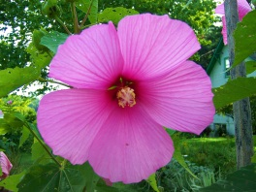
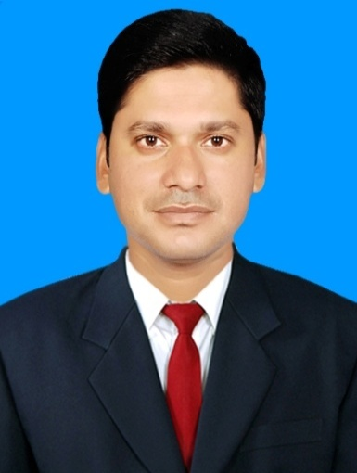
পরিচিতি
মোঃ সোহেল রানা
সহকারী শিক্ষক (সমাজ বিজ্ঞান)
পাহাড়পুর জে, এন বালিকা উচ্চ বিদ্যালয়।
মহাদেবপুর নওগাঁ ।
শ্রেনীঃ অষ্টম
বিষয়ঃ বাংলাদেশ ও বিশ্বপরিচয়।
অধ্যায়ঃ একাদশ ।

Slide 3
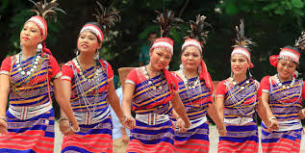
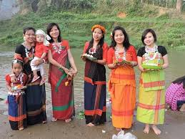
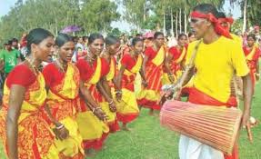
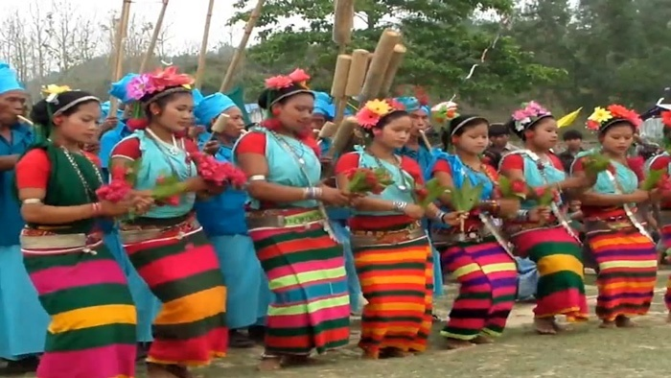
ছবিগুলো ভালোভাবে দেখ এবং চিন্তা করে বল আজকের পাঠের বিষয় কি হবে।

Slide 4
আজকের পাঠের বিষয়......
“বাংলাদেশের ক্ষুদ্র নৃগোষ্ঠী গারোদের ভৌগলিক অবস্থান”

Slide 5
এই পাঠ শেষে শিক্ষার্থীরা...
বাংলাদেশের গারোদের ভৌগলিক অবস্থান মানচিত্রে সনাক্ত করতে পারবে।
গারোদের সামাজিক, অর্থনৈতিক,ধর্মীয় ও সাংস্কৃতিক জীবনধারা সম্পর্কে বর্ণনা করতে পারবে।
শিক্ষার্থীরা গারো নৃগোষ্ঠীর সাংস্কৃতিক বৈচিত্র্যের প্রতি শ্রদ্ধা পোষণ করতে পারবে।

Slide 6
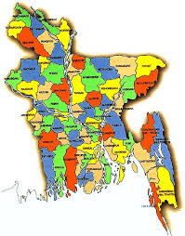
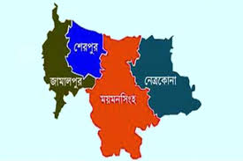
গারো
বাংলাদেশের বিভিন্ন জেলায় গারোদের অবস্থান ।

Slide 7
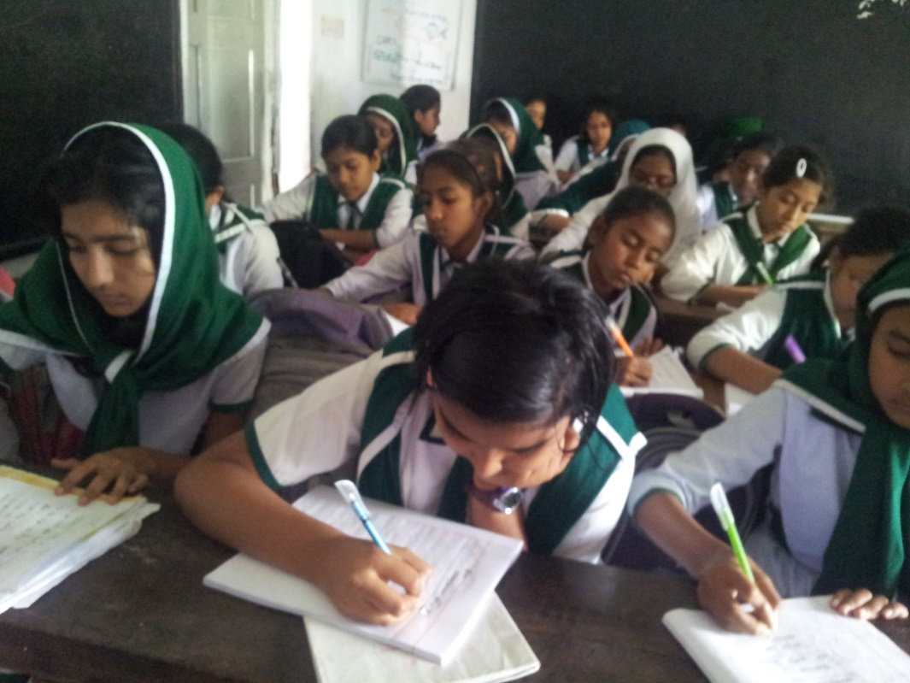
একক কাজ
বাংলাদেশের কোন কোন জেলায় গারোরা বসবাস করে তার একটি তালিকা তৈরী কর।

Slide 8
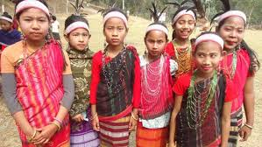
সামাজিক জীবনঃ গারো সমাজ মাতৃতান্ত্রিক। মাতা হলেন পরিবার প্রধান। পরিবারের ছোট মেয়ে সম্পত্তির উত্তরাধিকারী হয়। পিতা সংসারের দায়িত্ব পালন করে।

Slide 9
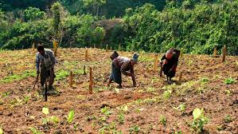
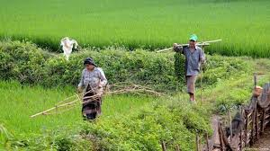
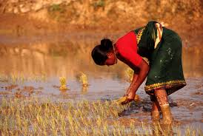
অর্থনৈতিক জীবনঃ গারোরা কৃষি কাজ করে জীবিকা নির্বাহ করে। পূর্বে জুম চাষের প্রচলন ছিলো এখন আর নেই। ধান সবজি ও আনারস তারা চাষ করে।

Slide 10
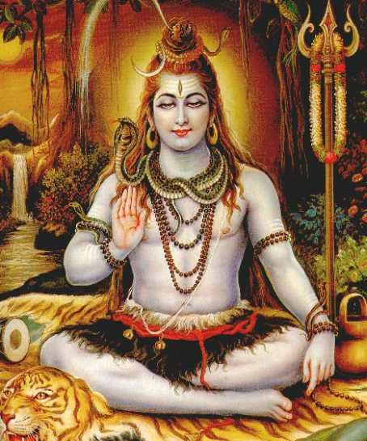
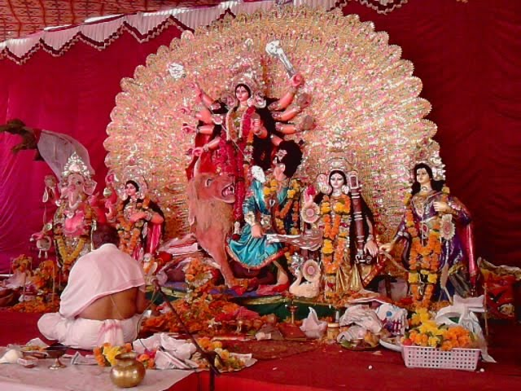
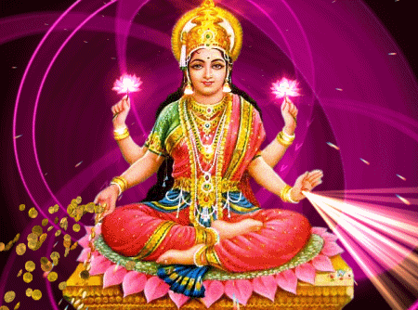
ধর্মীয় জীবনঃ অতীতে তারা নানা দেবদেবির পূজা করত ।তাদের ধর্মের নাম ছিল ‘সাংসারেক’ আর দেবতার নাম ছিল ‘তাতারা রাবুগা’ ।

Slide 11
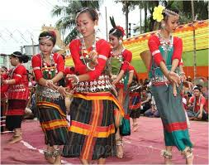
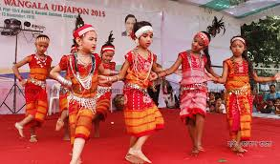
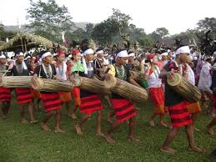
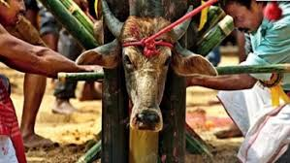
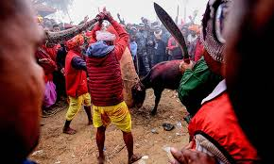
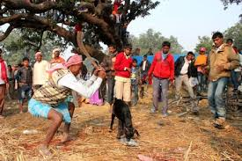
নাচ-গান ও বলিদানের মাধ্যমে তারা ধর্মীয় আচার অনুষ্ঠান পালন করত।

Slide 12
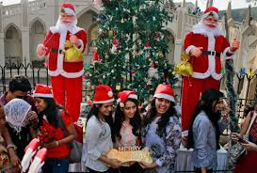
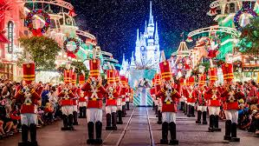
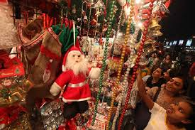
গারোদের অধিকাংশ লোক খ্রিষ্টান ধর্মাবলম্বী ।তারা বড় দিনের উৎসব পালন করে।

Slide 13
জোড়ায় কাজ
গারোদের ধর্মীয় জীবনধারার বর্ণনা দাও।

Slide 14
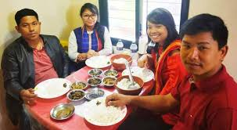
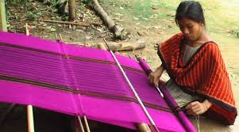
সাংস্কৃতিক জীবনঃ গারোদের নিজেদের তৈরী পোশাকের নাম ‘দকমান্দা’ পুরুষের ঐতিহ্যবাহী পোশাকের নাম ‘গান্দ’। এরা ভাত, মাছ, শাকসবজি খায়। কচি বাঁশের গুঁড়ি বিশেষ খাদ্য তার নাম ‘মেওয়া’।

Slide 15
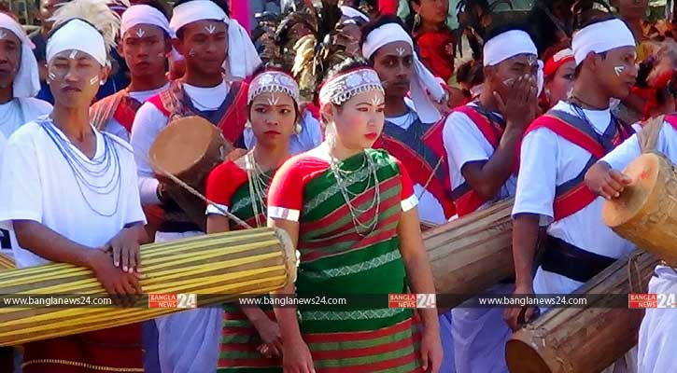
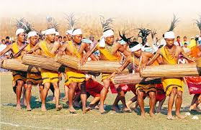
গারোদের উৎসবগুলো কৃষিকেন্দ্রিক। তাদের প্রধান সামাজিক ও কৃষি উৎসব হলো ‘ওয়ানগালা’।

Slide 16
দলীয় কাজ
বাংলাদেশের গারো নৃগোষ্ঠীর সাথে বাঙালি জাতিগোষ্ঠীর সংস্কৃতিক সংমিশ্রণ ব্যাখ্যা কর।

Slide 17
মূল্যায়ন
গারোরা কি ধরনের ভূমিতে বাস করে?
(ক) উচু (খ) নিচু (গ) সমতল (ঘ) পাহাড়ী ভূমিতে
গারোরা চাষ করে-
i. ধান ii. সবজি iii. আনারস
নিচের কোনটি সঠিক?
(ক) i (খ) i ও iii (গ) ii ও iii (ঘ) i ,ii ও iii
গারোদের আদি ধর্মের নাম কি ছিল?
(ক) সাংসারেক (খ) সালজং (গ) মান্দি (ঘ) বাবুগা

Slide 18
গারোদের উৎসবের নাম হল-
(ক) বিজু (খ) ওয়ানগালা (গ) সোহরাই (ঘ) বৈশাবি
বাংলাদেশে গারোরা যে জেলায় বাস করে-
i. ময়মনসিংহ ii. রাঙামাটি iii. জামালপুর
নিচের কোনটি সঠিক?
(ক) i (খ) i ও ii (গ) i ও iii (ঘ) i, ii ও iii

Slide 19
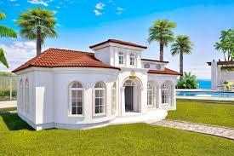
বাড়ীর কাজ
গারোদের সামাজিক, অর্থনৈতিক,সাংস্কৃতিক ও ধর্মীয় জীবনের প্রধান প্রধান বৈশিষ্ট্য উল্লেখ কর।

Slide 20
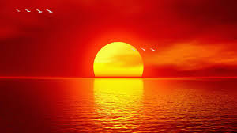
সকল কে ধন্যবাদ

